Slide 1
1-4-2
外出時のセキュリティ対策
Notes:
■本教材の利用規約を一番下に記載しています。必ず事前にご確認いただき、利用規約に同意した上で、本教材をご利用ください。
【特徴と使い方】
・スライド3枚を使って、啓発対象者に情報セキュリティの知識を供与、または興味を喚起することを目的としています。
・対象者に「自分事」として考えてもらえるよう、
1枚目のスライドは、「発問」から始まります。
2枚目のスライドでは、「答え」や「様々な視点」を提示します。
3枚目のスライドでは、対策等の解説や発展的な知識の提供、または課題検討を深めるための別観点からの発問や興味を持って調べるための方法等を提示します。
・ノートには啓発する際のセリフ例を記載しています。また、教材が扱うテーマに関連する資料のある場合は参考資料を記載しています。
【想定する啓発対象者】
外出先でパソコンやタブレットをはじめとした情報端末を利用することの多い方
【ポイント】
外出時に情報端末を使用するときの注意点を理解させる。
【本教材利用規約】
本教材は、情報セキュリティに関する啓発を目的に独立行政法人情報処理推進機構（IPA）（以下「IPA」という。）が作成した教材、およびこれに付随する資料（今後に作成され得る各々の改訂版を含む。）により構成されます。なお、改訂版が利用可能となった後は、専ら改訂版をご利用ください。
IPAは、本利用規約に同意いただくことを条件として、本教材の利用を無償で許諾します。有償セミナー等での利用を希望する場合は、事前にIPAに申し出て別途許諾を得てください。
1.本教材に関する著作権その他すべての権利は独立行政法人情報処理推進機構（IPA）が保有しており、国際条約、著作権法その他の法律により保護されています。
2.本教材は、情報セキュリティや情報モラルの教育、普及の目的に限り、無償の授業、各種セミナーや研修等にご利用いただけます。
3.必要な範囲での複製（生徒等受講者への配布のための複製を含む。）は可能とします。
4.本教材は原文のまま利用してください。ただし、グラフの形式を変える、文体を変える等、単なる表記形式のみの変更は可能とし、また、具体的な利用場面においてやむを得ない場合であって、かつ前記目的のために必要な場合には、その必要な範囲で、利用者の責任において、文意を変えず、かつ原文のままでないことが容易にわかるように明記または明示（例「～を基に作成」等）することを条件として、文面の一部改変等を可能とします。
5.本教材の中のデータやグラフ・図表・イラスト・映像等の全部または一部を引用等した場合、本利用規約に同意したものとみなします。
6.いかなる形で利用する場合においても本教材を利用する際は、出典（IPAの名称、資料名、URL等）を容易に判る態様で明記または明示してください。
7.本教材を利用する部分と利用者が自ら作成する部分が混在した教材等を作成する場合、本教材利用部分か、利用者自身による作成部分かが容易かつ明確に判別できるようにしてください。なお、利用者は、自己の作成部分について全ての責任を負うものとします。
8.本教材（本項においては、利用者が自ら作成する部分が混在する場合を含む）の二次利用を希望する者に対して複製物を配布する場合には、相手先に本利用規約を配布するなどにより、相手先が本教材（利用者が自ら新たに作成した部分を除く）を利用する際には本利用規約に同意する必要があることを伝えてください。
9.本教材で提供する情報の正確性、信頼性、網羅性及び完全性については、IPAが保証するものではありません。
10.本教材のファイルをダウンロードすることまたは利用したこと等により生じるいかなる損害（他人に対して責任を負う場合を含む。）についてもIPAは何ら責任を負いません。
11.本利用規約は予告なく改正する場合があります。その場合、改正後の内容は、それがIPAのウェブページ上で公表された時以降の利用に適用するものとします。
12.本教材及び本利用規約に関する質問は、net-anzen@ipa.go.jpまでお寄せください。なお、IPAからの応答等は、その業務に支障のない範囲内とさせていただきます。
独立行政法人情報処理推進機構 セキュリティセンター
以上

Slide 2
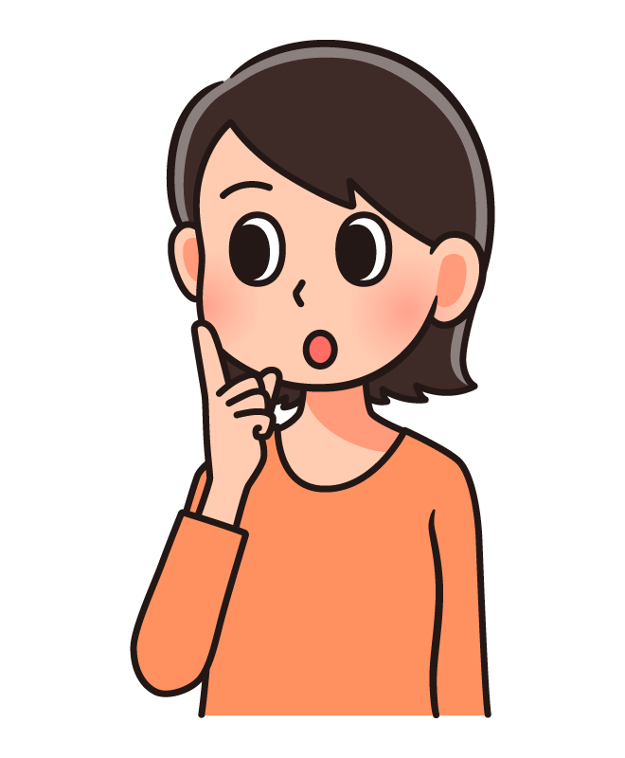
考えてみよう
カフェに行ってパソコンを使うことが多いです。気をつける
ことはありますか？
Notes:
【啓発時のセリフ例】
ノートパソコンやタブレット型端末などを、外出先で使用する人も増えています。
大事な情報の入ったパソコンやタブレット型端末を外で使うときに、気を付けることはあるのでしょうか？
※啓発対象者が気を付けていること、疑問に思っていることを聞いてみても良い。

Slide 3
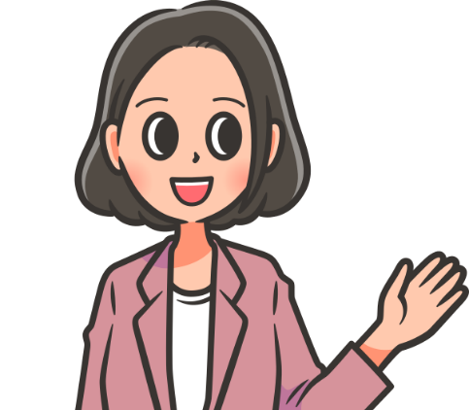
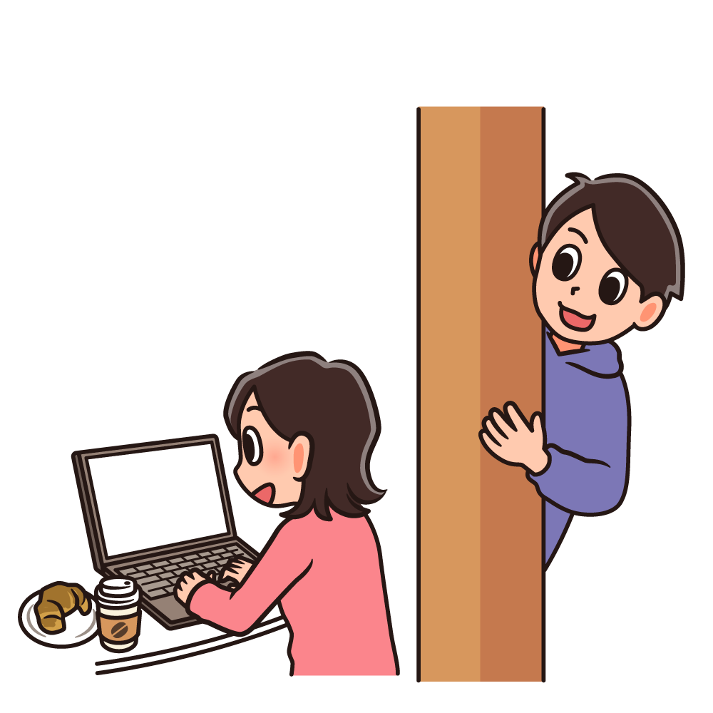
答え
ふんしつ
とうなん
のぞ
紛失・盗難・覗き見に注意しましょう。
Notes:
【啓発時のセリフ例】
カフェなどでパソコンを使う場合、ちょっと席を立った隙を狙ってパソコンを盗難されたり、忘れたり、なくしたりすることないよう細心の注意を払う必要があります。
また、パスワードを入力しているときなどに覗き見されてしまい情報が漏れる危険性もあります。
覗き見されたパスワードを他のサービスでも使っていた場合、他のサービスでも悪意のある第三者がログインしてしまうことで被害が大きくなる可能性もあります。
個人情報も含め、大事な情報が詰まっているパソコンやタブレット型端末の情報漏えいは、実は人的ミス（ヒューマンエラー）が原因であることもあるのです。

Slide 4
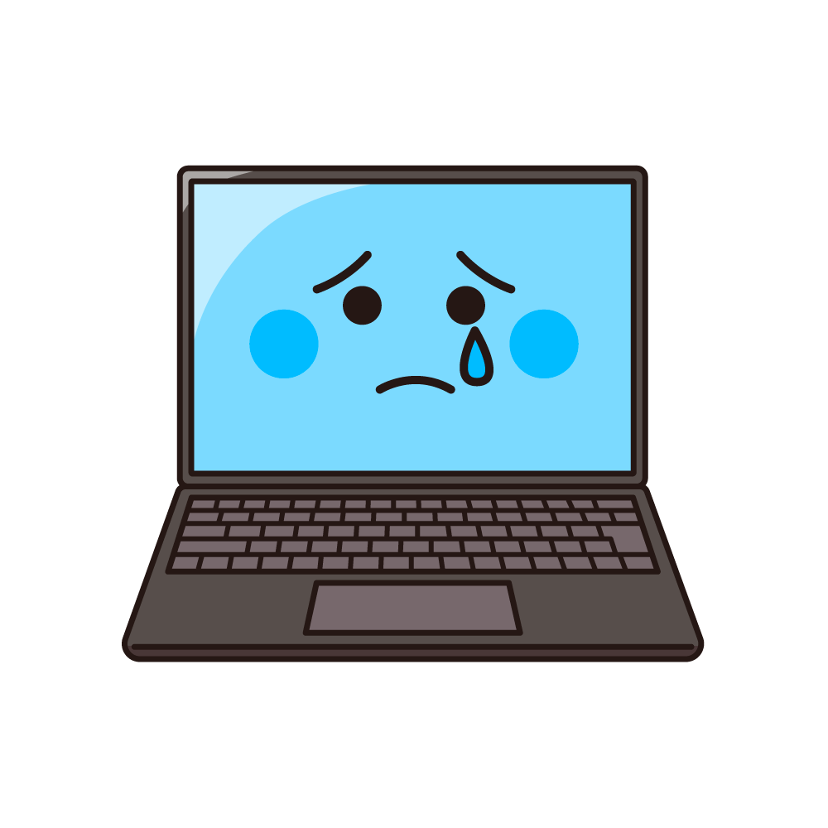
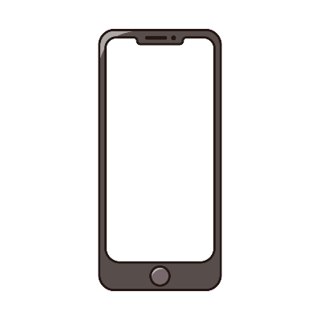
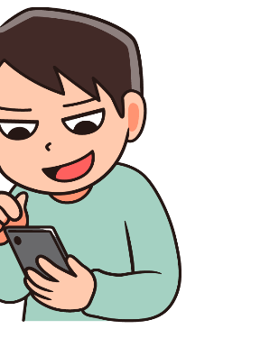
対策の解説
たいさく かいせつ
外でパソコンを使う際の注意事項
さい ちゅうい じこう
ほうち
せき
パソコンやスマホを放置して席を立たない
忘れ物がないかの確認
覗き見を防止するフィルター等を活用する
わす
かくにん
のぞ
ぼうし
Notes:
【啓発時のセリフ例】
外でスマホやパソコンを利用する場合は、細心の注意を払う必要があります。
まずは、
・そのまま放置して席を立たない
・帰るときには、忘れ物がないかの確認を怠らない
・背後からの覗き見を防止するフィルター等を活用する
こうした対策を検討してみましょう。
【参考資料】
内閣サイバーセキュリティセンター(NISC)：サイバーセキュリティー対策9か条（「その8」を参照）
https://security-portal.nisc.go.jp/guidance/cybersecurity9principles.html
内閣サイバーセキュリティセンター(NISC)：インターネットの安全・安心ハンドブック
https://security-portal.nisc.go.jp/guidance/handbook.html

